Slide 1



Slide 2

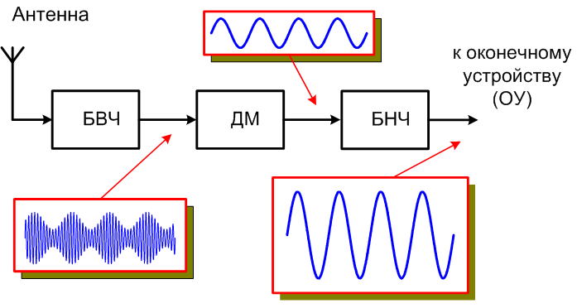
БВЧ – линейное, инерционное устройство, нешумящий. Раздельный анализ сигнала и шума. Шум на входе БВЧ – стационарный случайный нормальный процесс, белый шум. Закон распределения не меняется.
ДМ – нелинейное устройство. Закон распределения зависит от характеристик шума и сигнала на входе.

Slide 3

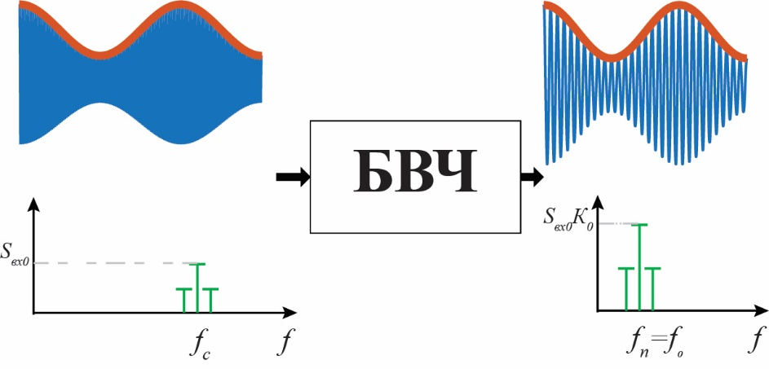

Slide 4
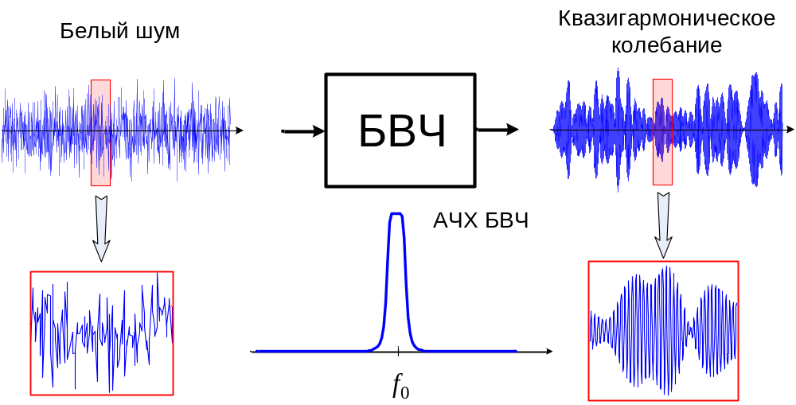
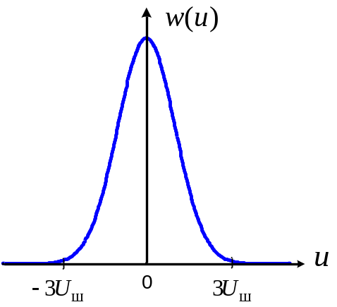
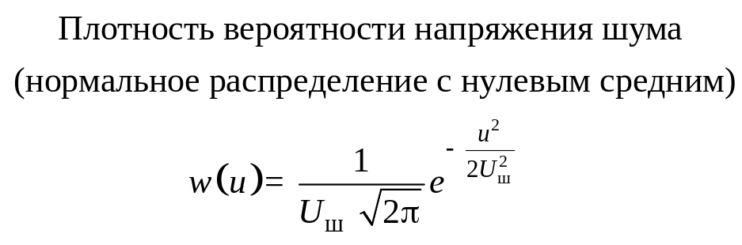

Статистические характеристики шума на выходе БВЧ

Slide 5
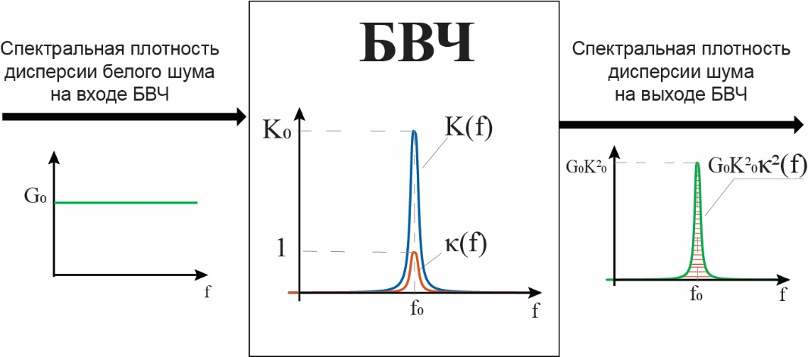
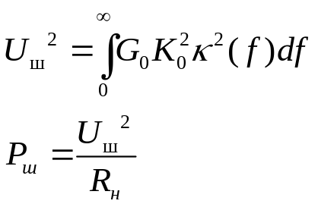
Спектральные характеристики шума
Геометрический смысл: дисперсия шума равна площади под графиком спектральной плотности дисперсии шума

Slide 6

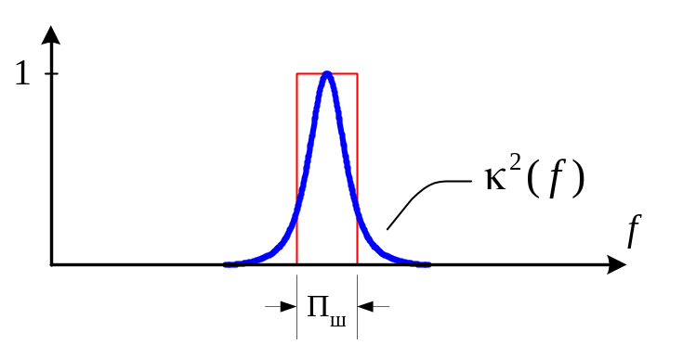
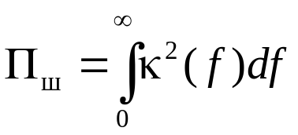
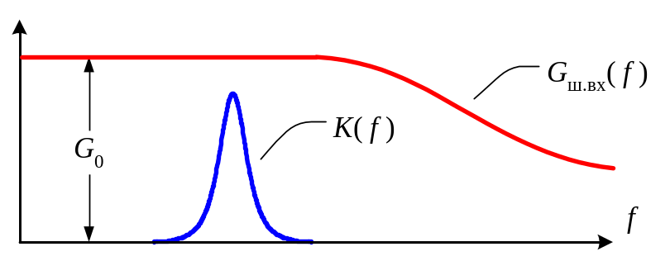
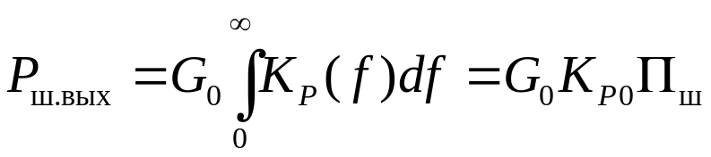
Эквивалентная шумовая
полоса пропускания
Мощность шума на выходе БВЧ

Slide 7
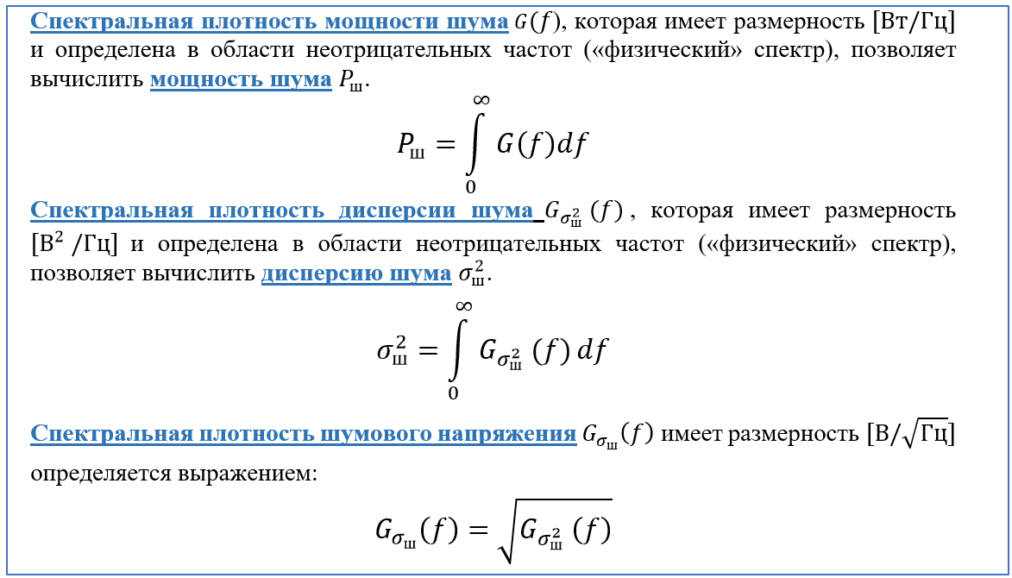
СПЕКТРАЛЬНЫЕ ХАРАКТЕРИСТИКИ ШУМА

Slide 8
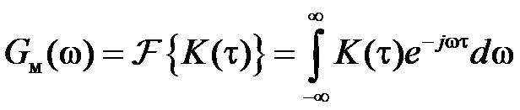
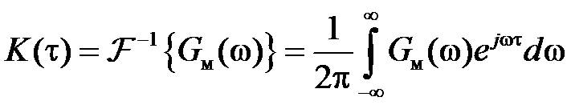
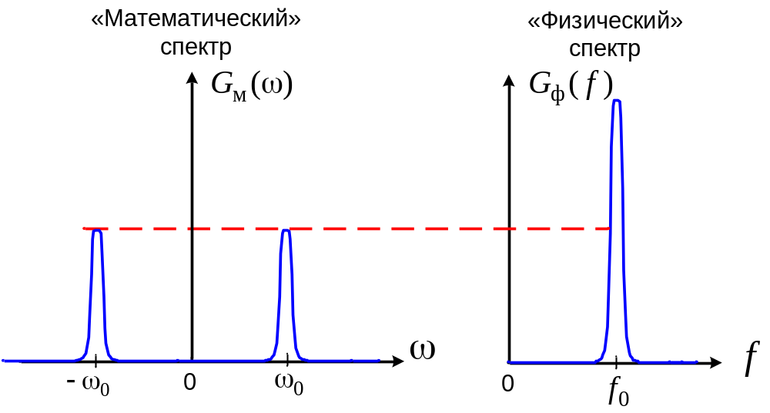
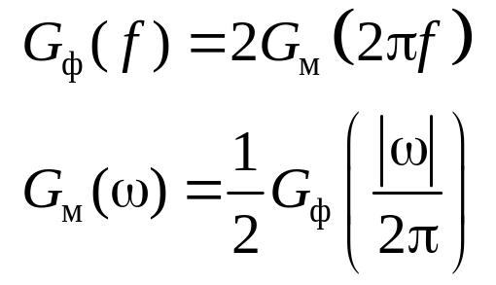
Автокорреляционная функция шума
Теорема Винера-Хинчина
«Математический»
энергетический спектр
Автокорреляционная
функция (АКФ)

Slide 9
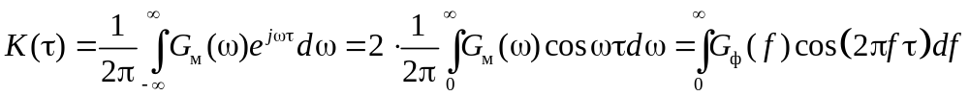


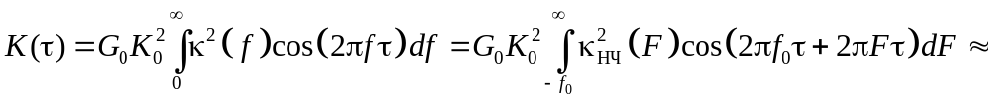
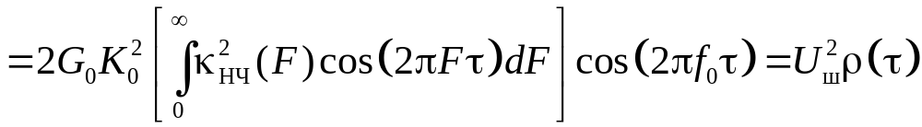
АВТОКОРРЕЛЯЦИОННАЯ ФУНКЦИЯ ШУМА
Приближённое выражение при симметричной АЧХ БВЧ
G₀ - cпектральная плотность дисперсии белого шума на входе БВЧ
АЧХ БВЧ:
Энергетический спектр:

Slide 10
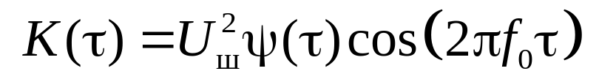
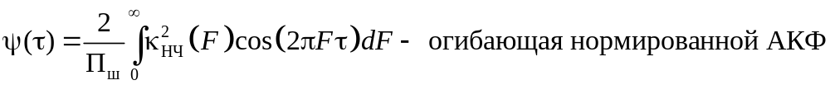
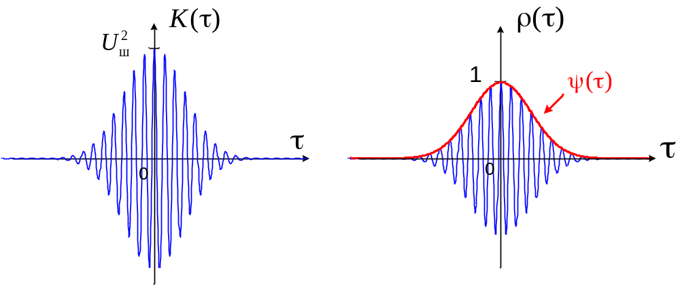
АВТОКОРРЕЛЯЦИОННАЯ ФУНКЦИЯ ШУМА

Slide 11


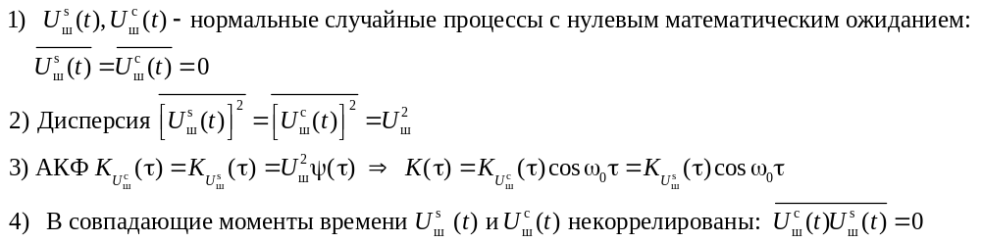
НИЗКОЧАСТОТНЫЕ КВАДРАТУРНЫЕ СОСТАВЛЯЮЩИЕ УЗКОПОЛОСНОГО ШУМА
Узкополосный шум (квазигармоническое колебание)
Статистические характеристики
низкочастотных квадратурных составляющих шума

Slide 12
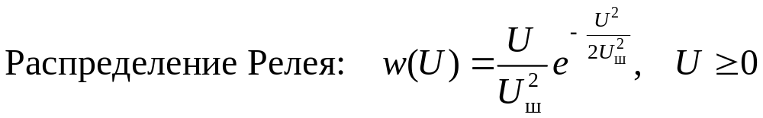
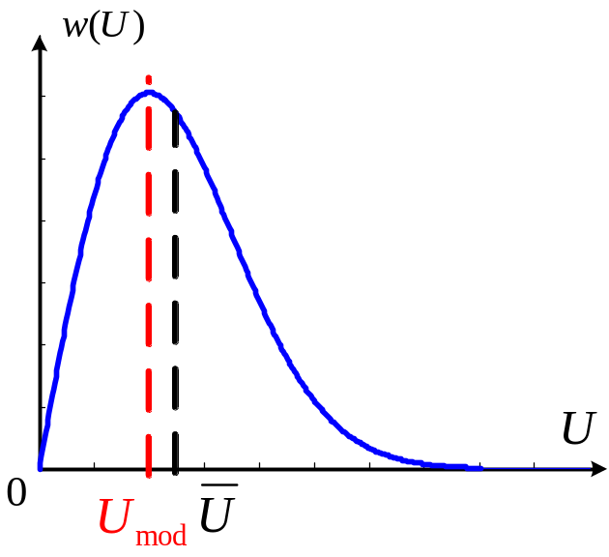

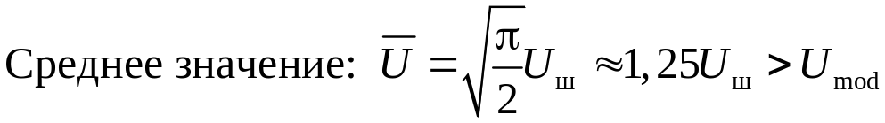
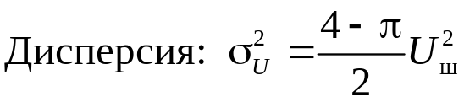
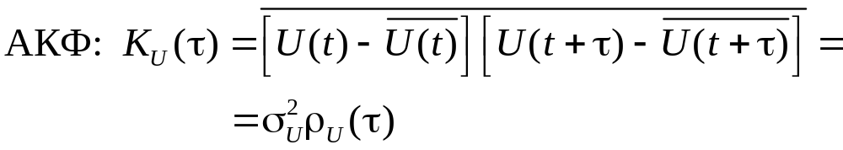
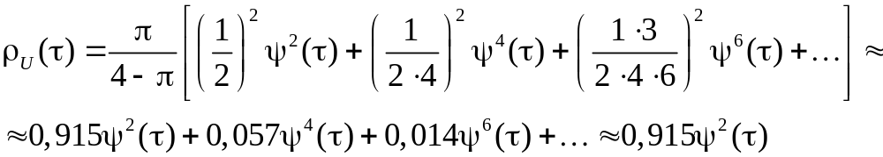
ВОЗДЕЙСТВИЕ СИГНАЛА И ШУМА НА ЛИНЕЙНЫЙ АД
Статистические характеристики огибающей шума
на выходе БВЧ
Нормированная
АКФ огибающей :

Slide 13
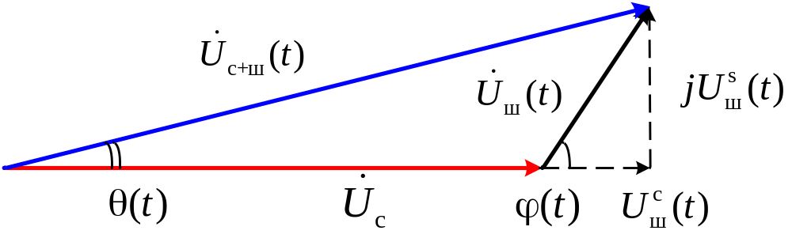
Статистические характеристики огибающей суммы сигнала и шума на выходе БВЧ

Slide 14
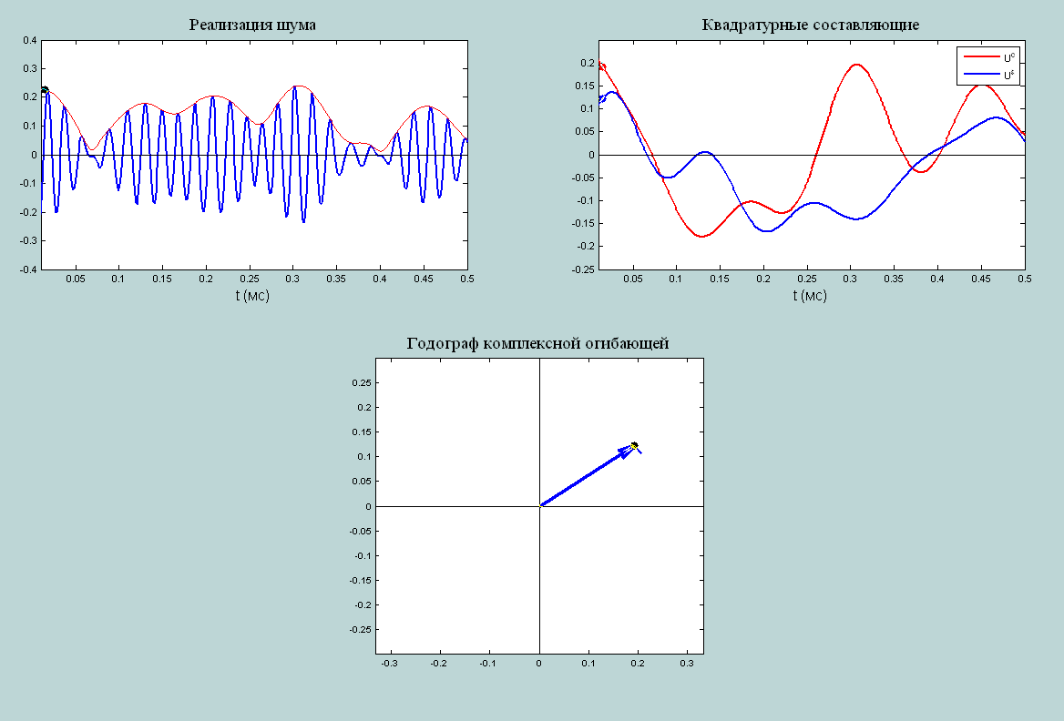
Шум на выходе БВЧ (U_{c}=0)
U_{ш}=0,1

Slide 15
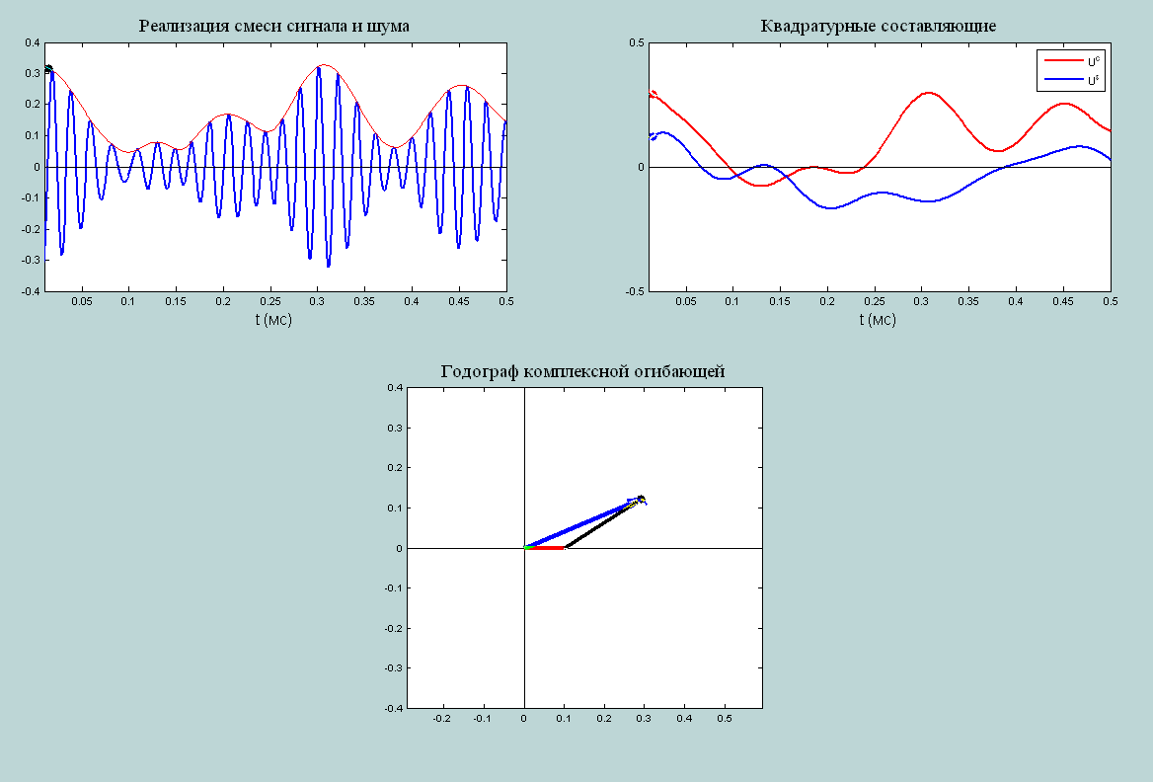
Сигнал + шум на выходе БВЧ (U_{c}=0,1)
U_{ш}=0,1

Slide 16
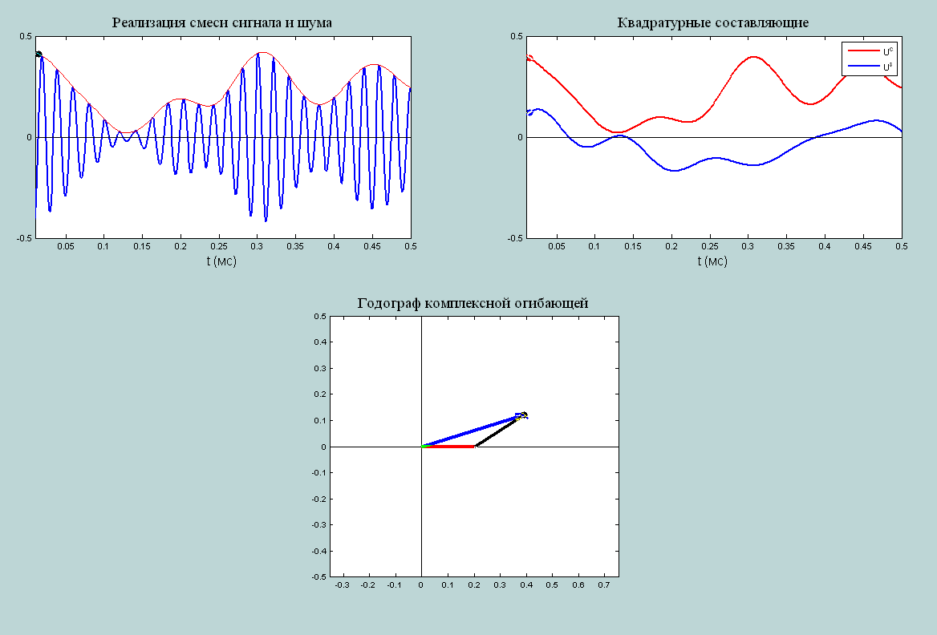
Сигнал + шум на выходе БВЧ (U_{c}=0,2)
U_{ш}=0,1

Slide 17
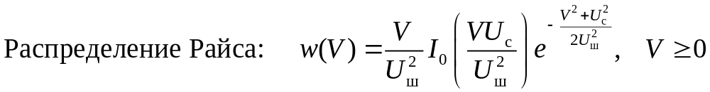
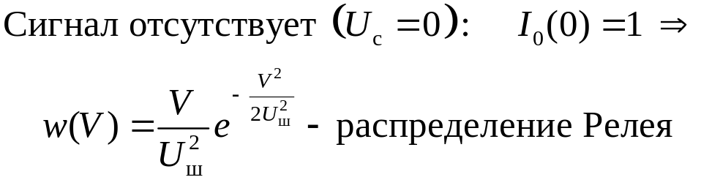
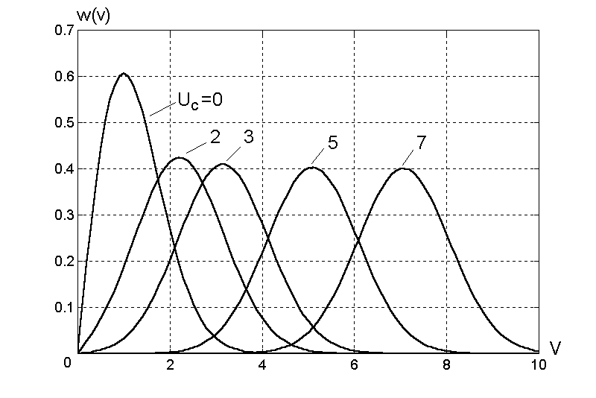

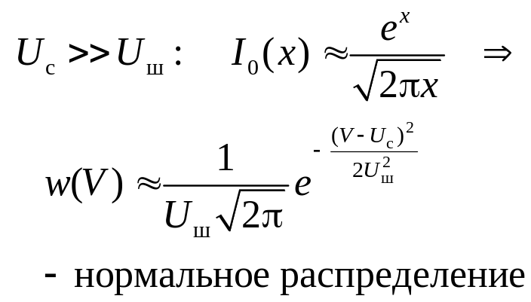
Распределение вероятностей огибающей

Slide 18
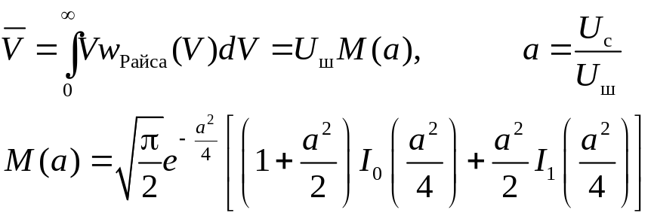
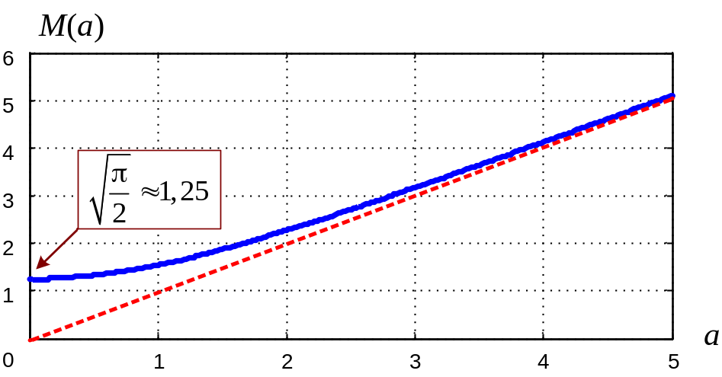

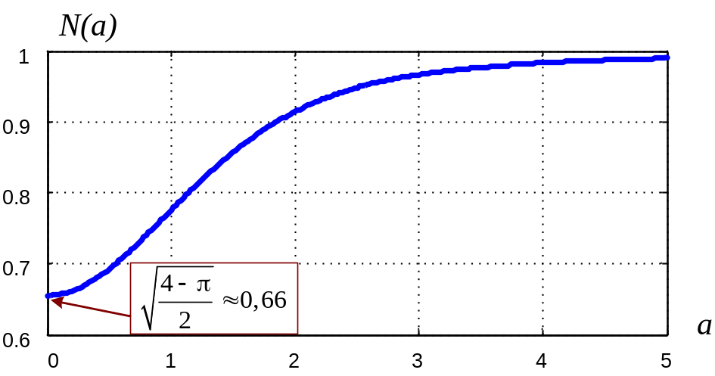
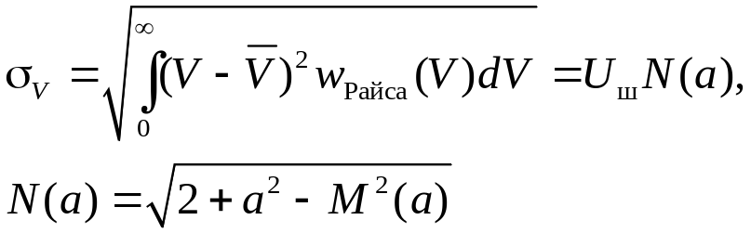

Математическое ожидание и СКО огибающей
Среднее значение напряжения на выходе АД:
СКО шума на выходе АД:

Slide 19
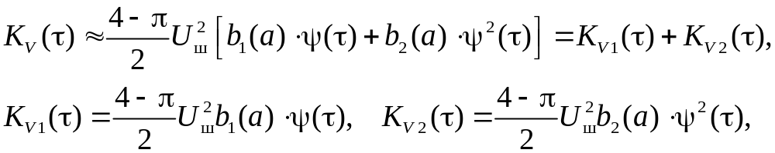
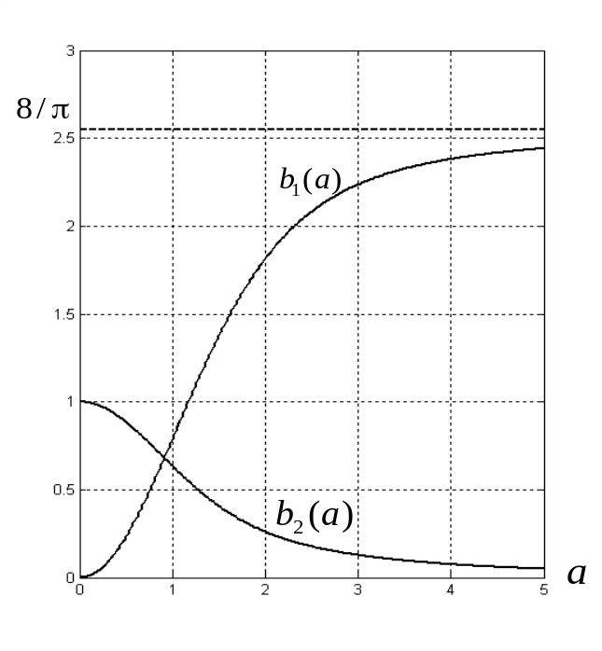
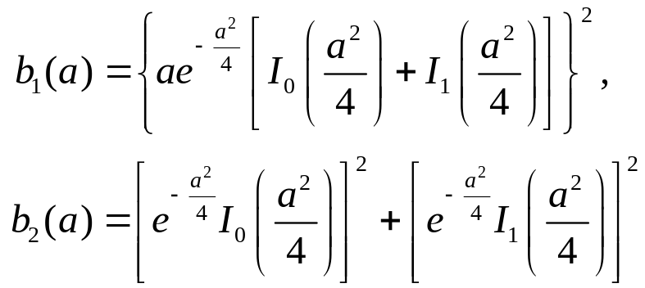
Автокорреляционная функция огибающей

Slide 20


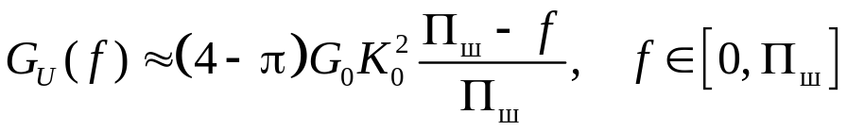
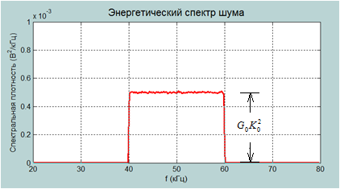
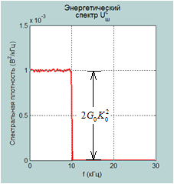

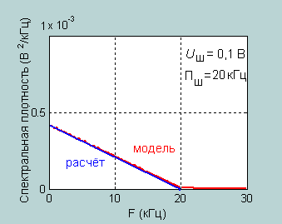
Энергетический спектр огибающей шума
на выходе БВЧ
«Математический» спектр огибающей:
«Физический» спектр огибающей:
При прямоугольной АЧХ БВЧ:
G₀ – спектральная плотность белого шума на входе БВЧ
K₀ – коэффициент усиления БВЧ по напряжению
П_{ш} – полоса пропускания БВЧ

Slide 21
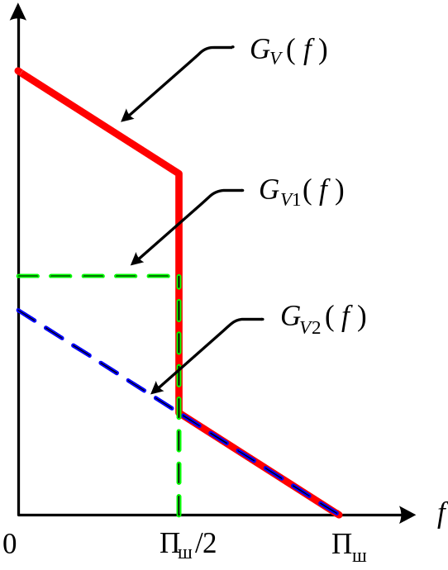
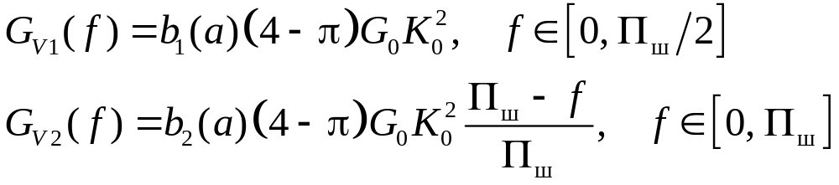
Энергетический спектр огибающей
«Математический» спектр огибающей:
«Физический» спектр огибающей:
При прямоугольной АЧХ БВЧ:
G₀ – спектральная плотность белого шума на входе БВЧ
K₀ – коэффициент усиления БВЧ по напряжению
П_{ш} – полоса пропускания БВЧ

Slide 22







Отношение сигнал-шум на выходе
линейного АД
Сигнал на выходе АД – приращение постоянной составляющей выходного напряжения, обусловленное модуляцией сигнала.
Шум – случайная составляющая выходного напряжения.
Детекторная характеристика при наличии шума – зависимость
Условия расчёт отношения сигнал-шум на выходе АД:
на входе АД: АМ сигнал с коэфф. модуляции m;
отношение сигнал-шум на входе АД:
отношение сигнал-шум на выходе АД:

Slide 23








Вывод формул при 100%-й АМ (m=1)

Slide 24

Зависимость q_{вых.дБ} (q_{вх.дБ})
Синхронный АД

Slide 25




Воздействие сигнала и шума на ЧД
a=3
a=1
a=2
a=0

Slide 26

Аномальные выбросы мгновенной частоты шума

Slide 27

Аномальный выброс

Slide 28




АКФ и энергетический спектр мгновенной частоты
при a >> 1

Slide 29

Энергетический спектр мгновенной частоты
смеси сигнала и шума (прямоугольная АЧХ БВЧ)

Slide 30






Статистические характеристики
мгновенной частоты смеси сигнала и шума
Сигнал + шум :
Мгновенная круговая частота:
Плотность вероятности
мгновенной частоты шума:
Математическое ожидание:
СКО:
Среднее абсолютное отклонение:

Slide 31


Энергетический спектр мгновенной частоты при a >> 1

Slide 32



Энергетический спектр напряжения на выходе ЧД ( a = 10)
Спектр шума на выходе БВЧ
без ЧМ
с ЧМ

Slide 33


Отношение сигнал-шум на выходе
приёмника ЧМ сигнала
Условия расчёта
отношения
сигнал-шум:
Сигнал – математическое ожидание напряжения на выходе БНЧ при действии на входе приёмника смеси ЧМ сигнала и белого шума
Шум – случайная составляющая напряжения на выходе БНЧ при действии на входе приёмника смеси немодулированного сигнала и белого шума

Slide 34




Вывод формулы при a >> 1

Slide 35






Вывод формулы при a >> 1 (окончание)
Влияние формы АЧХ БНЧ

Slide 36






Пороговые кривые q_{вых} (q_{вх} )
Надпороговая область
Подпороговая область
Порог:

Slide 37
Методы повышения качества
приёма ЧМ сигнала
Задача | Метод
1. Выравнивание отношения сигнал-шум на выходе приёмника в интервале частот | Предыскажение модулирующего колебания и частотная коррекция демодулированного колебания
2. Уменьшение порогового отношения сигнал-шум путём увеличения амплитуды несущей | Синхронный приём (регенерация несущей)
3. Уменьшение порогового отношения сигнал-шум путём уменьшения мощности шума на входе ЧД | Приём с обратной связью по частоте (ОСЧ)

Slide 38

Метод синхронного приёма
(регенерация несущей)

Slide 39




Смесь сигнала без ЧМ и шума
Без
«подкачки»
С «подкачкой»

Slide 40



Смесь ЧМ сигнала и шума
Без
«подкачки»
С «подкачкой»

Slide 41





Нелинейные искажения закона ЧМ
(гармоническая ЧМ)
Частота
Полная фаза

Slide 42



ЧМ сигнал,
Без
«подкачки»
С
«подкачкой»

Slide 43


ЧМ сигнал,
С «подкачкой»

Slide 44

Приём с обратной связью по частоте (ОСЧ)

